Slide 1
Template Method

Slide 2
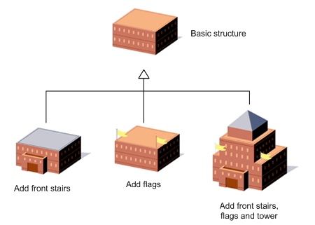
Exemplo 1
O Template Method é usado para definir o esqueleto de um algoritmo.
Alguns passos desse algoritmo poderão variar entre as várias subclasses derivadas deste algoritmo.
Construtoras de casas usam o Template Method ao desenvolver uma nova linha de construções.
Uma linha de construções consiste de num número limitado de plantas com variações diferentes disponíveis para cada uma.
Dentro de cada planta,
a fundação, enquadramento, encanamento e fiação serão idênticos para todas as casas.
Algumas variações são introduzidas nas fases posteriores de construção para produzir uma ampla variedade de modelos.

Slide 3
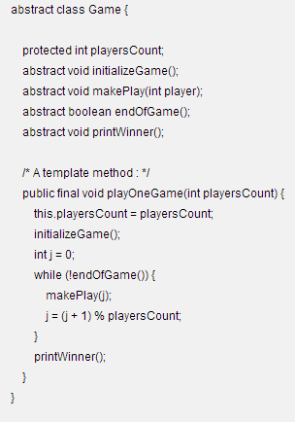
Exemplo 2
Neste exemplo vamos criar a classe abstrata Game, que é genérica à vários tipos de jogos em dois jogadores se enfrentam, mas apenas um deles faz uma jogada a cada vez.

Slide 4
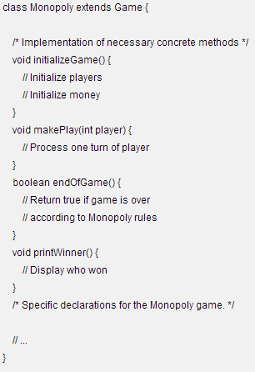
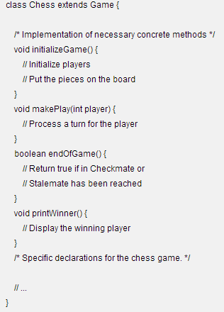
Agora vamos criar duas classes concretas, derivadas da classe Game, que implementam dois tipos de jogos: O Banco Imobiliário e o Xadrez.
As implementações dos métodos da classe abstrata Game são específicas a cada um dos jogos.

Slide 5
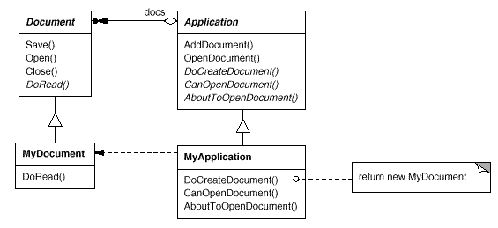
Exemplo GoF

Slide 6
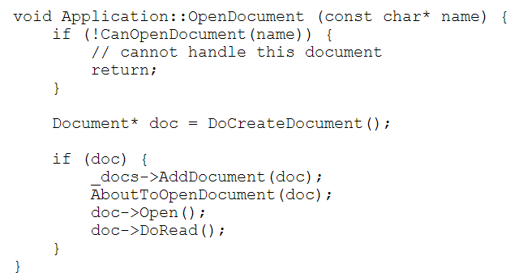
Exemplo GoF
Template Method

Slide 7
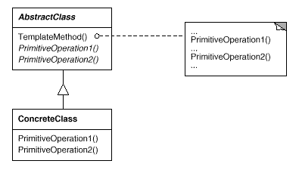
Estrutura Genérica Template Method

Slide 8
Fonte:
http://sourcemaking.com/design_patterns/template_method
http://www.developer.am/design-patterns/?page=template-method-pattern

Slide 9
Observer

Slide 10
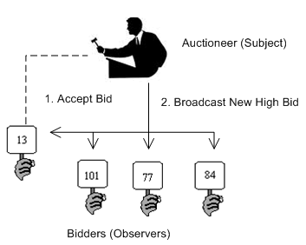
Exemplo 1
O Observer define uma relação um-para-muitos, de modo que quando um objeto muda de estado, os outros são notificados e atualizados automaticamente.
Alguns leilões demonstram esse padrão. Cada comprador possui uma raquete numerada que é usada para indicar uma oferta. O leiloeiro inicia o leilão, e quando uma pá é levantada muda o preço da oferta. O preço da oferta é transmitido a todos os compradores, na forma de uma nova oferta.

Slide 11
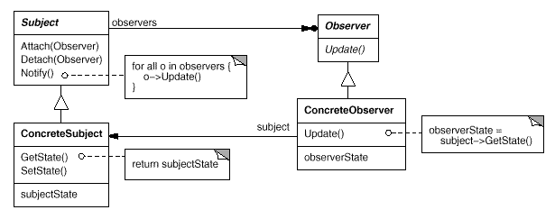
Observador – Caso Genérico
O padrão Observer é um padrão de projeto comportamental.
Neste padrão, um objeto chamado “o sujeito” mantém uma coleção de objetos chamados observadores.

Slide 12
Observador – Caso Genérico
Quando o sujeito muda, notifica os observadores.

Slide 13
Observador – Caso Genérico
Observadores podem ser adicionados ou removidos da coleção de observadores do sujeito.

Slide 14
Observador – Caso Genérico
As mudanças no estado do sujeito podem ser passadas para os observadores, de modo que os observadores podem mudar seu próprio estado para refletir essa mudança.

Slide 15
Observador – Caso Genérico
O sujeito tem uma interface que define métodos para adição e remoção de observadores da sua coleção de observadores.
Esta interface também possui um método de notificação. Este método deve ser chamado quando o estado do sujeito muda. Ele notifica os observadores que o estado mudou.

Slide 16
Observador – Caso Genérico
Os observadores têm uma interface com um método para atualizar o observador.
Este método de atualização é chamado para cada observador no método de notificação do sujeito.
Uma vez que esta comunicação ocorre através de uma interface, qualquer observador concreto que implementa a interface observador pode ser atualizado pelo sujeito.
Isso resulta em fraco acoplamento entre o sujeito e as classes observadoras.

Slide 17
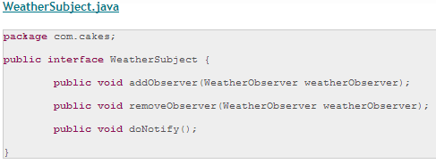
Agora vamos ver um exemplo do padrão Observer.
Vamos começar por criar uma interface para o sujeito chamada WeatherSubject.
Ela irá declarar três métodos: addObserver(), removeObserver(), e doNotify().

Slide 18
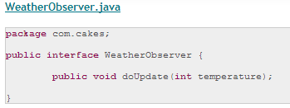
Também vamos criar uma interface para os observadores chamada WeatherObserver. Ela apresenta um método (DoUpdate ()).
A classe Weatherstation implementa WeatherSubject. É a nossa classe sujeito. Ela mantém um conjunto de WeatherObservers, que são adicionados através de addObserver() e removido por meio de removeObserver().
Quando o estado de WeatherSubject muda através da chamada de setTemperature(), o método doNotify() é chamado, o que notifica todos os WeatherObservers com a temperatura através de seus métodos DoUpdate().

Slide 19
A classe Weatherstation implementa WeatherSubject. É a nossa classe sujeito. Ela mantém um conjunto de WeatherObservers, que são adicionados através de addObserver() e removido por meio de removeObserver().
Quando o estado de WeatherSubject muda através da chamada de setTemperature(), o método doNotify() é chamado, o que notifica todos os WeatherObservers com a temperatura através de seus métodos DoUpdate().

Slide 20
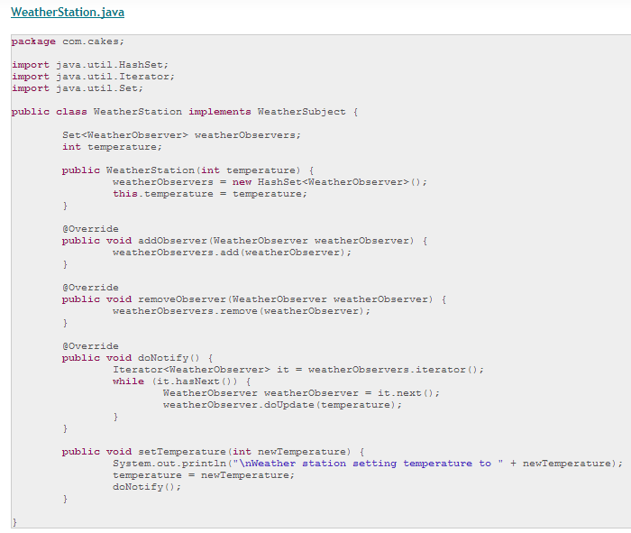

Slide 21
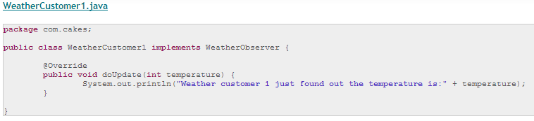
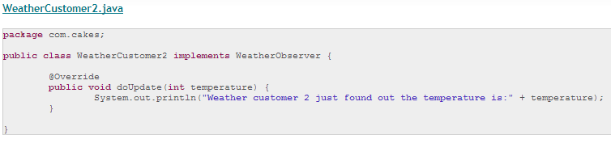
WeatherCustomer1 é um observador que implementa WeatherObserver.
Seu método DoUpdate () obtém a temperatura atual da estação meteorológica e a exibe.
WeatherCustomer2 possui funcionalidade similar a WeatherCustomer1.

Slide 22
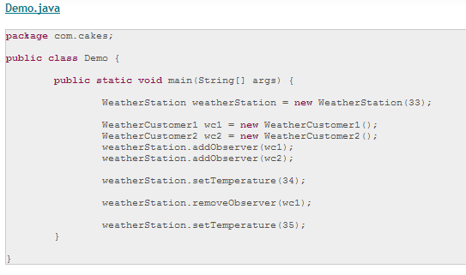
A classe Demo demonstra o padrão Observer.
Ela cria uma Weatherstation e, em seguida, um WeatherCustomer1 e um WeatherCustomer2.
Os dois clientes são adicionados como observadores da estação meteorológica.
Em seguida, o método setTemperature() da estação meteorológica é chamado. Ele muda o estado da estação meteorológica e os clientes são notificados da atualização de temperatura.
Em seguida, o objeto WeatherCustomer1 é removido da coleção de observadores da estação.
Em seguida, o método setTemperature() é chamado novamente. Isso resulta em notificação do objeto WeatherCustomer2.

Slide 23
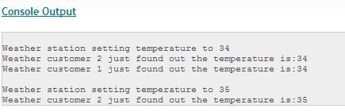
A saída da execução de Demo é mostrada aqui.

Slide 24
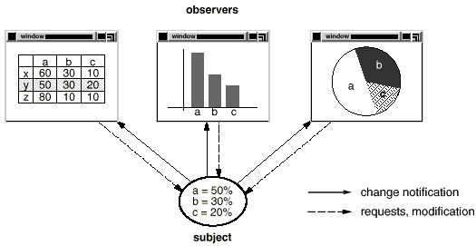
Exemplo GoF
Fonte: Buschmann

Slide 25
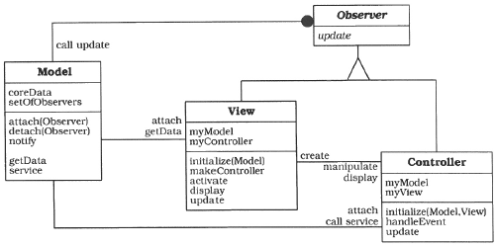
MVC - Estrutura
Fonte: Buschmann

Slide 26
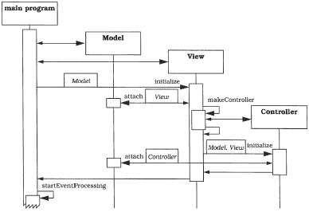
MVC – Dinâmica –Inicialização
Fonte: Buschmann

Slide 27
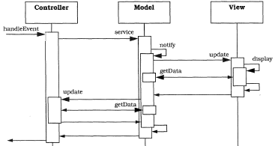
MVC – Dinâmica Tratamento de eventos
Fonte: Buschmann

Slide 28
Fonte
http://sourcemaking.com/design_patterns/observer
http://www.avajava.com/tutorials/lessons/observer-pattern.html?page=2

